Slide 1
Двадцать восьмое марта.
Среда .
Классная работа.
Тема: Предложение и слово.

Slide 2

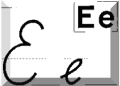

Slide 3
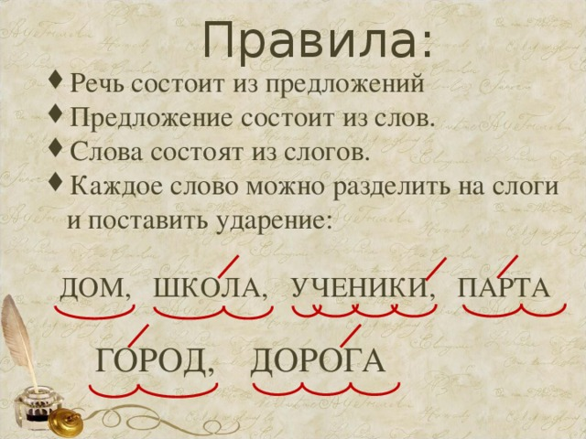

Slide 4
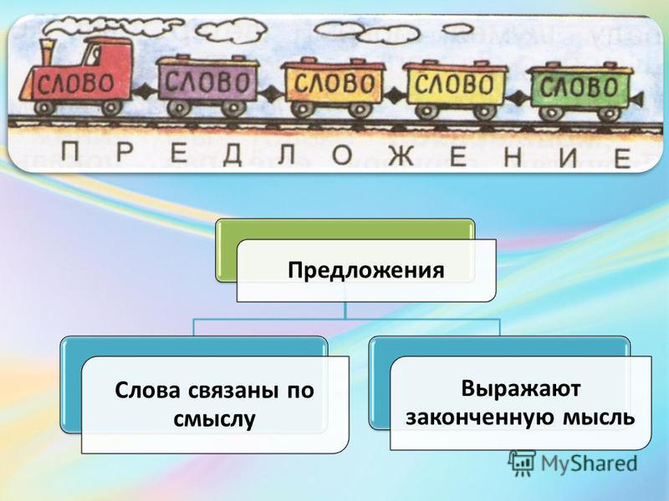

Slide 5
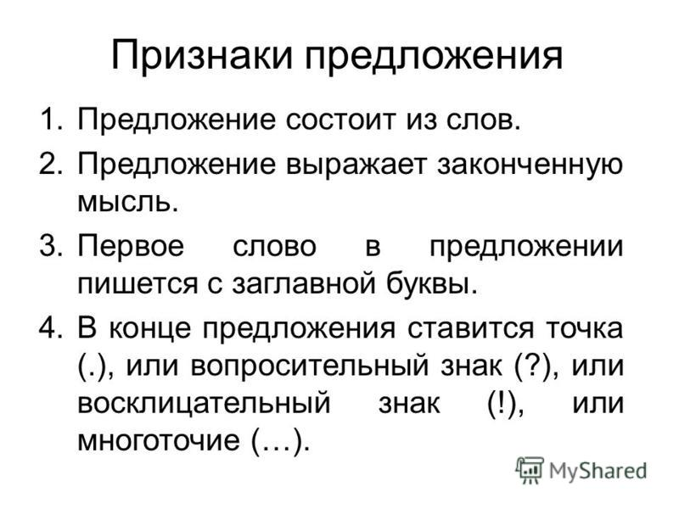

Slide 6
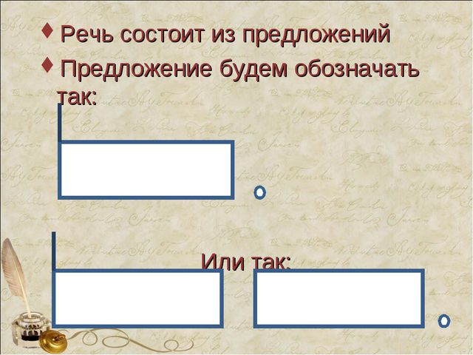

Slide 7
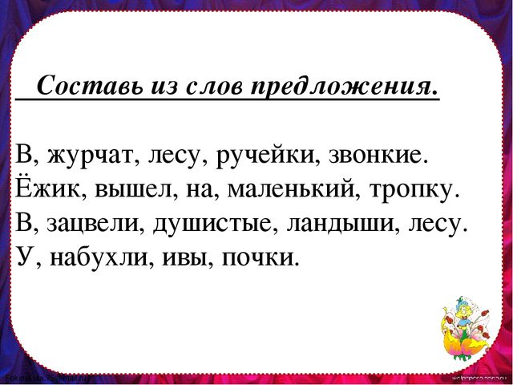

Slide 8
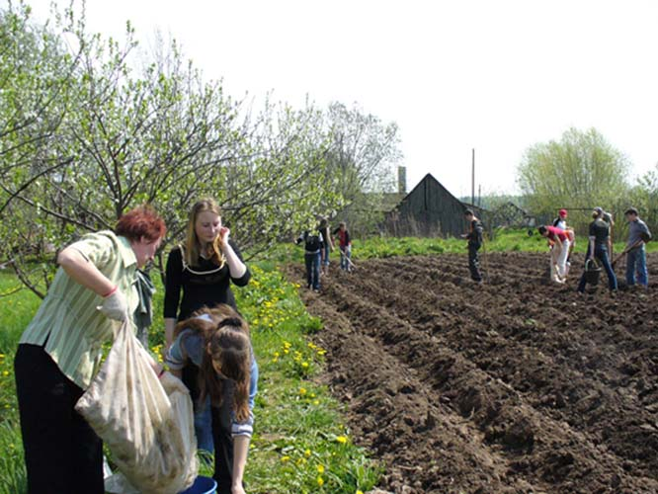

Slide 9
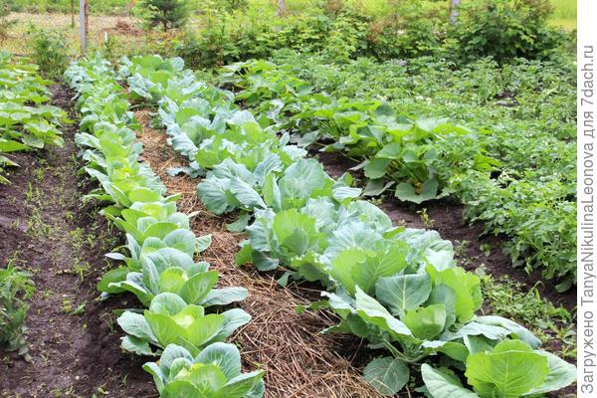

Slide 10
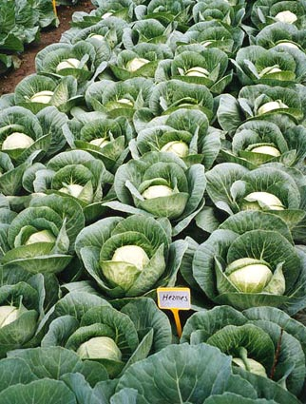

Slide 11
Упражнение 127.
Мы работали на школьном огороде. Старшие школьники посеяли морковь и свёклу, посадили картофель . Скоро белые кочаны капусты появятся на грядках . Хорошо работать вместе !

Slide 12
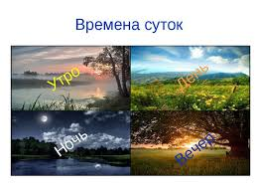

Slide 13
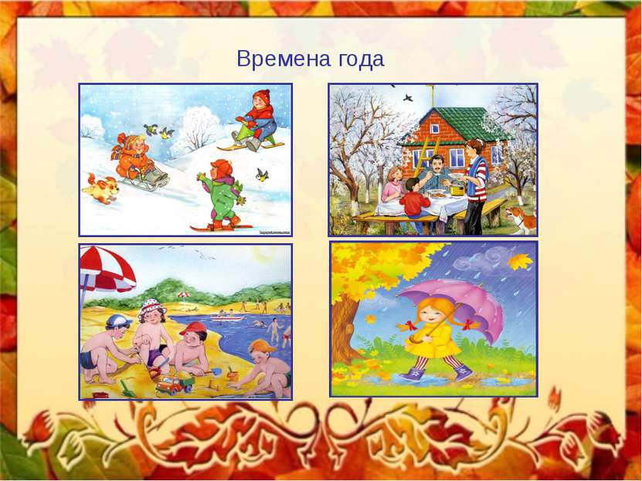

Slide 14
Упражнение 128.
Мы завтракали утром , а ужинали вечером .Люди спят ночью , а работают днём .После зимы наступает весна , а после весны – лето.

Slide 15


